Slide 1
CAPACITAÇÃO PARA USO DE RECURSOS INFORMACIONAIS / SiBi /UFPR
CURSO DE ENFERMAGEM
Josefina A. S. Guedes
Bibliotecária CRB-PR 870
jguedes@ufpr.br
PROGRAMA DE EDUCAÇÃO CONTINUADA DE USUÁRIOS - SiBi/ UFPR
BIBLIOTECA DE CIÊNCIAS BIOLÓGICAS
CURITIBA
2013

Slide 2
APRESENTAÇÃO
Este curso tem por objetivo orientar a pesquisa em bases de dados disponíveis no Portal da Informação da UFPR voltados para a área Enfermagem.
Inclui fontes de acesso público e restrito, orientações para utilização dos produtos de informação e serviços oferecidos pelo Sistema de Bibliotecas da UFPR, bem como recomendações para pesquisa em bases de dados científicas.

Slide 3
RECURSOS INFORMACIONAIS - SIBI/UFPR
Acesso www.portal.ufpr.br
CONTEÚDOS ABORDADOS
ACESSO AO ACERVO DA UFPR
REGULAMENTO DE EMPRESTIMO
ACERVO FÍSICO: livros, periódicos, teses, dissertações, monografias
ACERVO DIGITAL : Banco de teses e dissertações defendidas na UFPR; E-books;
Revistas da UFPR; Vídeos (Rede IFES); UFPR TV.
SERVIÇOS E PRODUTOS DE INFORMAÇÃO
FONTES DE INFORMAÇÃO
- Bases de Dados: acesso público ou restrito
- Portal de Periódicos Capes
RECOMENDAÇÕES PARA PESQUISA EM BASES DE DADOS

Slide 4
PORTAL DA INFORMAÇÃO
http://www.portal.ufpr.br
ESTRUTURA DO SiBi
Formado por 15 bibliotecas, sendo uma Biblioteca Central que administra o Sistema e funciona também como memória institucional, preservando toda a produção acadêmica da Instituição em diferentes formados tais como: teses, dissertações, vídeos periódicos, folhetos e vídeos.

Slide 5
ATUALIZAÇÃO DE CADASTRO NA BIBLIOTECA
Confirmação de dados pessoais
e-mail mais utilizados
cadastro de senha
EMPRÉSTIMO DE MATERIAIS POR BIBLIOTECA
Reposição em caso de perda ou dano de
materiais da biblioteca
Suspensão para atraso na devolução
1 dia de atraso = 2 dias de suspensão
- Livros de consulta local /empréstimo por 4
horas = 1 dia de suspensão para cada hora
de atraso
Renovação até 5 vezes pela Internet
Reserva apenas de títulos emprestados
Após a liberação da reserva o material ficará à
disposição para empréstimo por 24h

Slide 6
ACESSO AO ACERVO FÍSICO
Consulta, empréstimo, devolução, renovação e reseva de materiais. Sistema Sophia. Disponível em http://acervo.ufpr.br/

Slide 7
BUSCA RÁPIDA
- Pesquisa por autor, título ou assunto
BUSCA COMBINADA
- Pesquisa simultânea em mais de um
campo de busca
Filtros por biblioteca, ano de edição, tipo de material, idioma e ordenação

Slide 8
Detalhes
Ficha resumida
Ficha completa
Mark tags
Exemplares
n. de exemplares
Emprestados
Disponíveis
n. de reservas
Reserva
Somente quando todos os exemplares estão emprestados
OBS: Para localização do material na estante deve ser utilizado o
número de chamada que consta na aba Exemplares.

Slide 9
Reserva

Slide 10
Minha seleção
Selecionar itens e enviar para Minha seleção

Slide 11
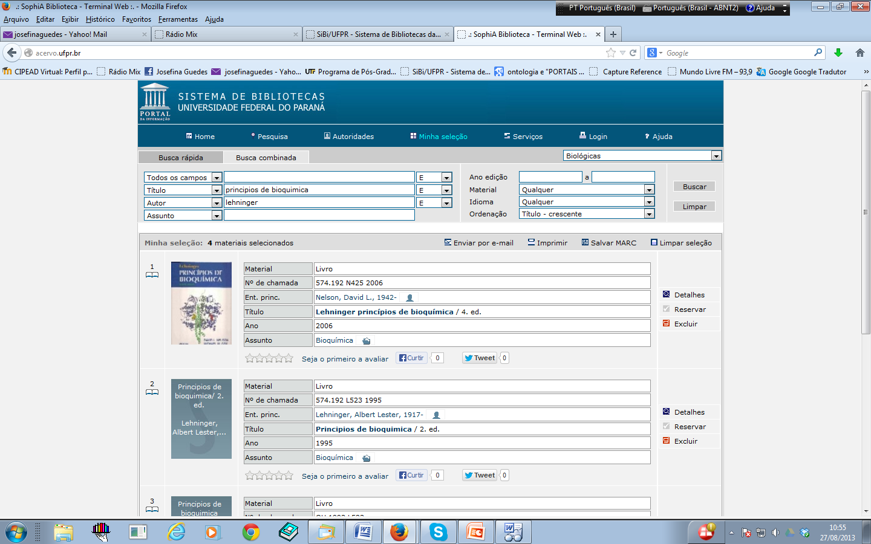
Minha seleção
Opões para enviar/ salvar lista de itens

Slide 12
Minha seleção
Lista de materiais
Lista de referências dos materiais

Slide 13
Serviços
Mensagens automáticas
- Com informes sobre empréstimo e
devolução, renovação, reserva e outros
Renovação de empréstimo
Histórico de empréstimos
Reservas
- Títulos reservados e posição na fila
de reserva
Bibliografias do curso
Sugestões para compra
Perfil de interesse
Informações pessoais (e-mail)
Troca de senha

Slide 14
SERVIÇOS
COMUT - Cópia de documentos / rede nacional
SCAD - Cópia de documentos / rede nacional e internacional
Orientação para Normalização de Trabalhos Acadêmicos
Ficha Catalográfica / dissertações e teses
Tutoriais
E-mail UFPR
Conexão doméstica
Bases de dados

Slide 15
RECOMENDAÇÕES PARA PESQUISA BIBLIOGRÁFICA
Base de dados referenciais
Resultados com abstract/resumo
Levantamento bibliográfico
Base de dados primárias
Artigos com texto completo
Bases de dados da Área Biomédica
Portal BVS (Pubmed - Lilacs – Medline) - Biological Abstract
Enfermagem : CINAHL
Base de dados multidisciplinares
Web of Science – Scopus – ScienceDirect

Slide 16
RECOMENDAÇÕES PARA PESQUISA BIBLIOGRÁFICA
Usar termos de busca em inglês
Usar descritores de assunto / vocabulário controlado utilizado para
agrupar materiais de um mesmo assunto
A terminologia correta para a área de saúde pode ser consultada na
base Medical Subject Headgins (MeSH)
Pode ser utilizado também a base Descritores em Ciência e Saúde (DeCS)
que é um vocabulário estruturado e trilingue, desenvolvido a partir do
MeSH e que possibilita a entrada de termos em português.
Os descritores podem ser acessados nos endereços:
http://www.ncbi.nlm.nih.gov/mesh e http://decs.bvs.br/.

Slide 17
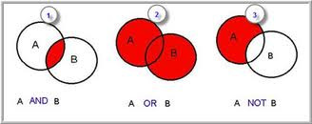
OPERADORES BOOLEANOS
Os operadores booleanos determinam a relação entre dois ou mais elementos em uma busca . O uso dos operadores possibilita três condições básicas de relacionamentos de pesquisa, conforme abaixo:
1 - Intersecção de A e B (São palavras selecionadas para busca que devem estar
presentes em todos os artigos)
2 - Interesse está em A ou B (São palavras relacionadas ou em outros idiomas. Não
é necessário que todas as palavras estejam presente em um mesmo artigo).
3 - Interesse está no A. Documentos que possuam o B são excluídos da pesquisa.
(NEVES; JANKOSKI; SCHNAIDER , 2013)

Slide 18
Intersecção de A e B
O interesse está em A ou B
O interesse está no A
Área de interesse
(NEVES; JANKOSKI; SCHNAIDER , 2013)

Slide 19
CARACTERES ESPECIAIS
Parênteses - Usado para estabelecer a ordem do processo de pesquisa e
separar os conjuntos de termos. Também para agrupar sinônimos e
termos em vários idiomas. Ex: Hipertensão (eclampsia OR pré-
eclampsia).
Truncagem - asterisco (*), cifrão ($) trunca o final de uma palavra. Isso é útil para
buscar por radicais de palavras. Ex: Genetic*
- jogo da velha (#) – colocado no lugar de um caractere desconhecido.
Ex: wom#n para woman and women.
- interrogação( ?) colocado no lugar de um caractere desconhecido
ou na ausência de um caractere. Ex: colo?r - para color ou colour
Aspas - usadas para indicar termos compostos. Ex: “Pressão arterial alta”
“Pressão arterial alta” Gravid$ (eclampsia OR pré-eclampsia)
(NEVES; JANKOSKI; SCHNAIDER , 2013)

Slide 20
O que evitar nas estratégicas de busca?
Palavras como: importante, contribuição, melhora e outras
similares
Artigos, pronomes
Usar termos não padronizados, exceto quando necessário.
Evitar refinar a pesquisa na estratégia. Usar a coluna de
refinamento da própria base.
Exemplo: Gravidez (use o filtro da base)
(NEVES; JANKOSKI; SCHNAIDER , 2013)

Slide 21
FONTES DE INFORMAÇÃO
Acesso restrito

Slide 22
BUSCAR ASSUNTO
Termos em inglês
Filtros (data, bases, tipo de material)
Operadores booleanos

Slide 23
22 BASES DE DADOS DA ÁREA DE ENFERMAGEM PORTAL DA CAPES
- Opção de pesquisa por bases de dados - Busca avançada

Slide 24
CINAHL
Base da editora Ebsco que indexa periódicos científicos sobre enfermagem e áreas correlatas de saúde, fornecendo o texto completo a mais de 630 dos periódicos indexados.

Slide 26
USANDO DESCRITOR MESH

Slide 27
2
1
3
4
1- Selecione termos associados
2- Ampliar + para incluir outros termos; marcar conceitos principais;
escopo/ conceitos sobre o termo
3- Refinar a pesquisa usando subcabeçalhos
4- Selecionar operador booleano AND ou OR e clicar no botão “Pesquisa base de dados”

Slide 28
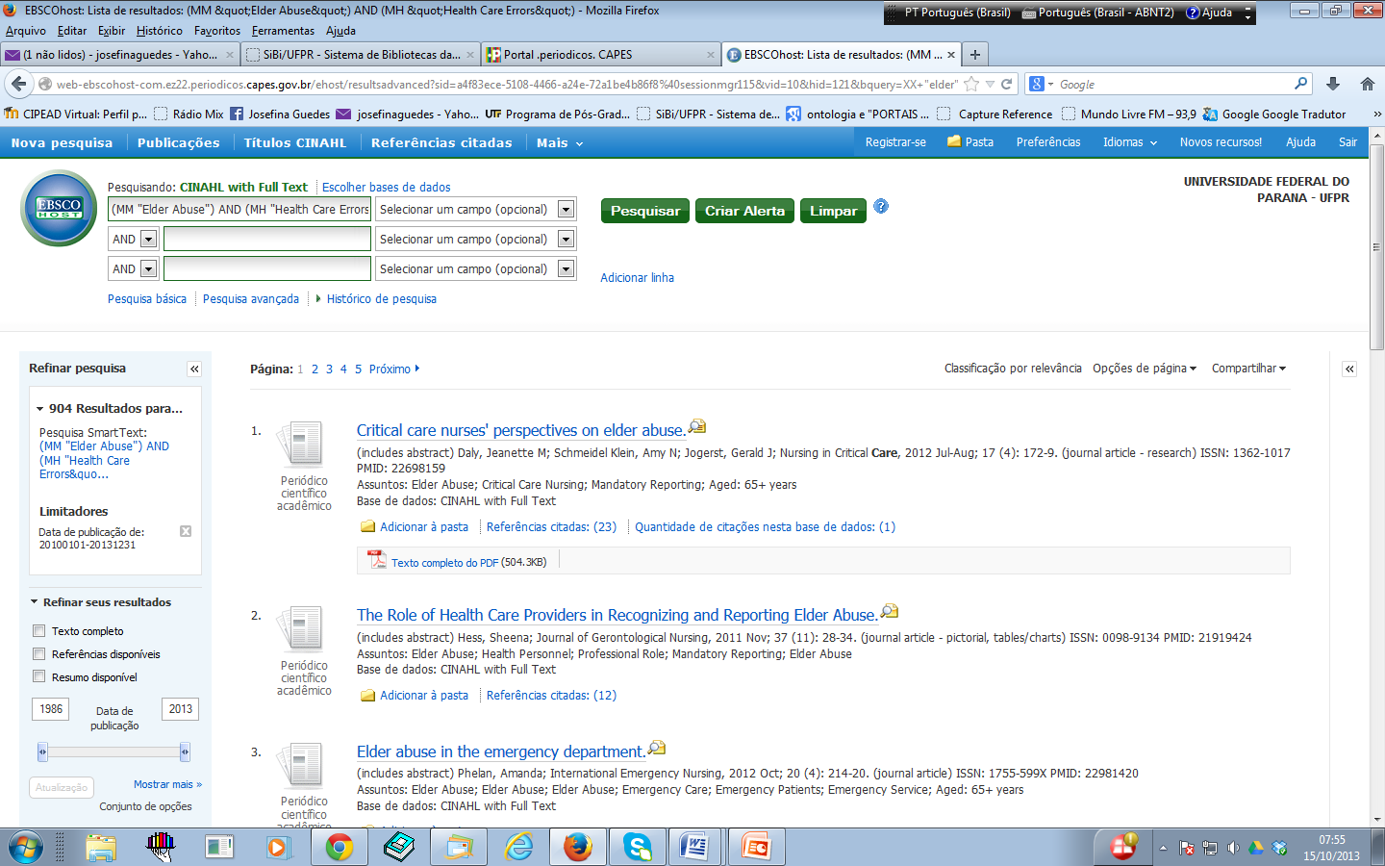
Opções para apresentação dos resultados
OPÇÕES PARA VISUALIZAÇÃO
DOS RESULTADOS NA TELA
FILTROS DE PESQUISA
GERENCIAMENTO DE PASTAS E ALERTAS
REFERÊNCIA CITADAS NO ARTIGO E INDEXADAS NA BASE COM TEXTO COMPLETO (HTML – PDF)
RESUMO DO ARTIGO

Slide 29
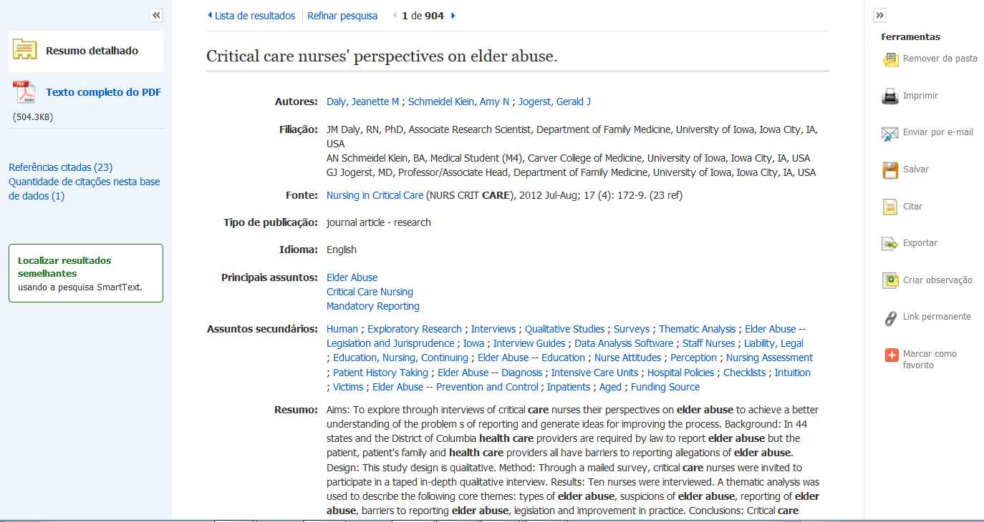
Clicando no link do título visualiza-se o resumo detalhado do artigo e as opções para salvar, citar e exportar para gerenciadores bibliográficos

Slide 31
BIOLOGICAL ABSTRACT
Contém registros de produção científica em biologia, microbiologia, botânica, ecologia, patologia, bioquímica, genética, meio ambiente e veterinária.

Slide 32
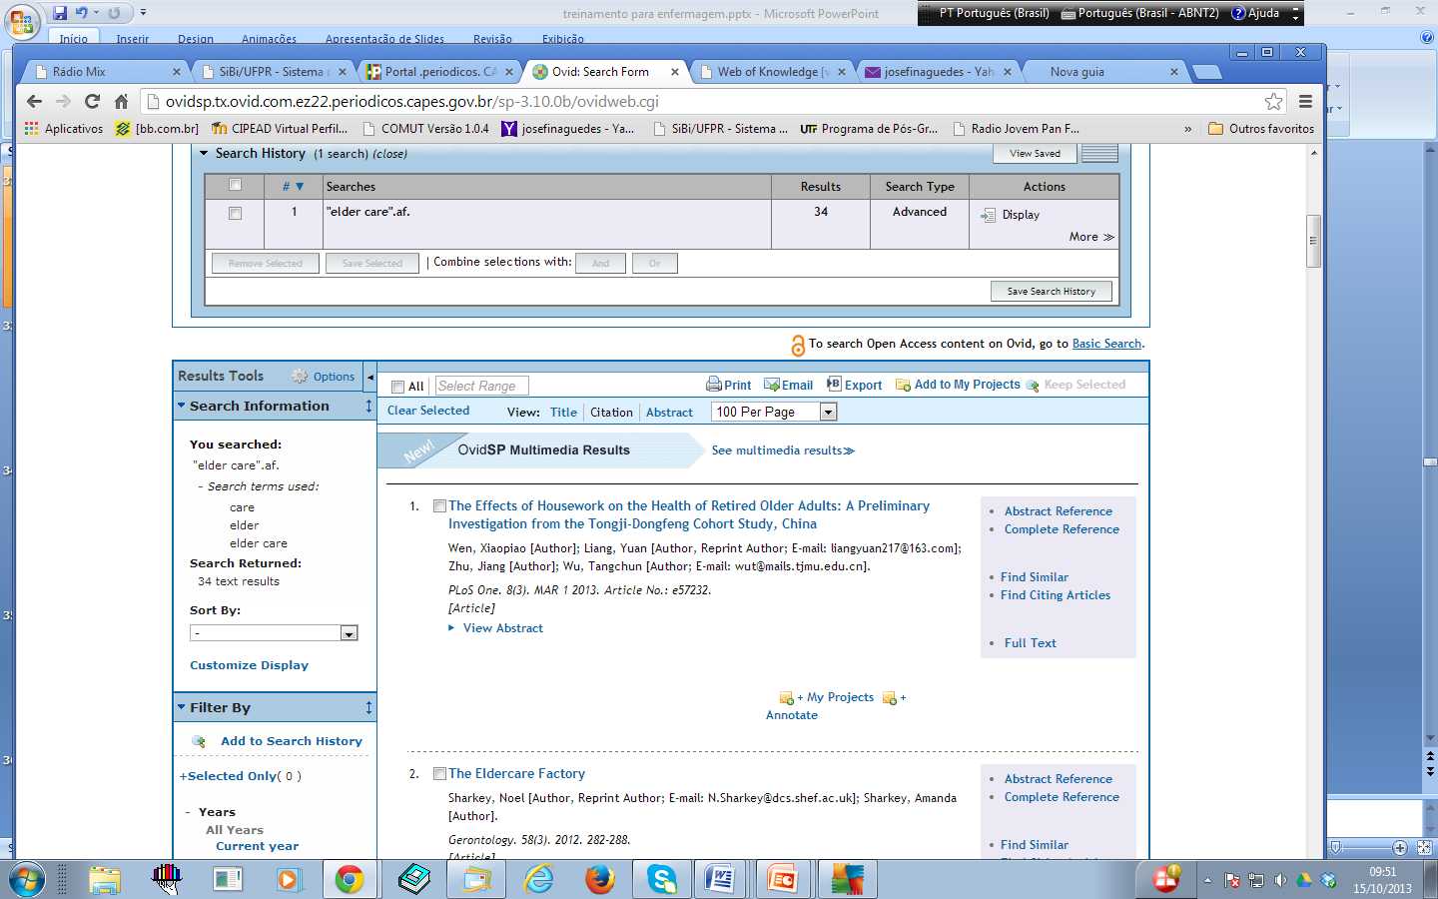

Slide 33
SCOPUS - WEB OF SCIENCE
Indexam periódicos e documentos científicos. Incluem índice de citações, informando, para cada artigo, os documentos por ele citados e os documentos que o citaram.
Índice H - número de vezes que um artigo de determinado autor foi citado - Credibilidade do autor
Fator de impacto - número médio de citações de artigos científicos publicados em determinado periódico - Credibilidade do periódico

Slide 34
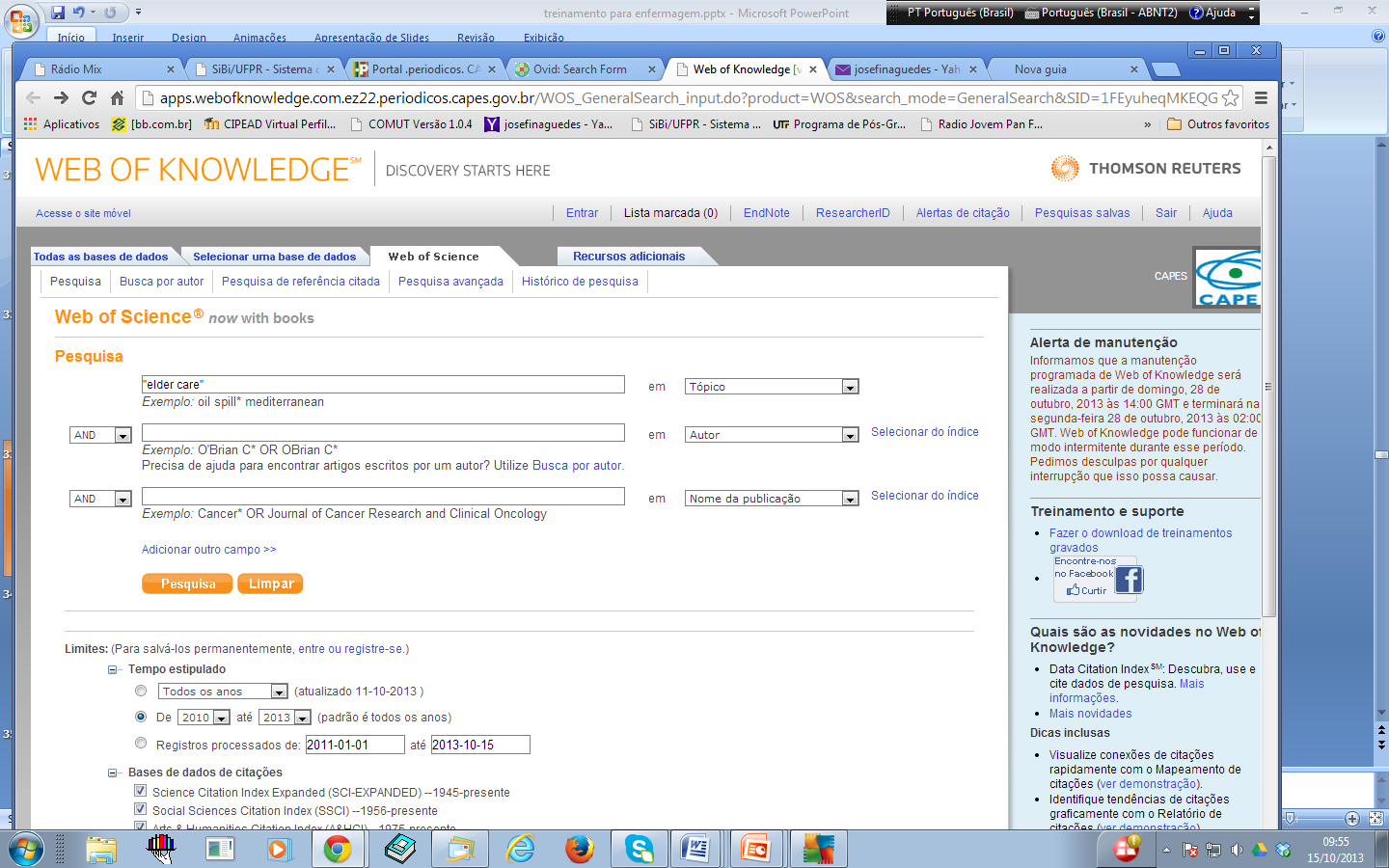
Filtros para especificar a pesquisa

Slide 35
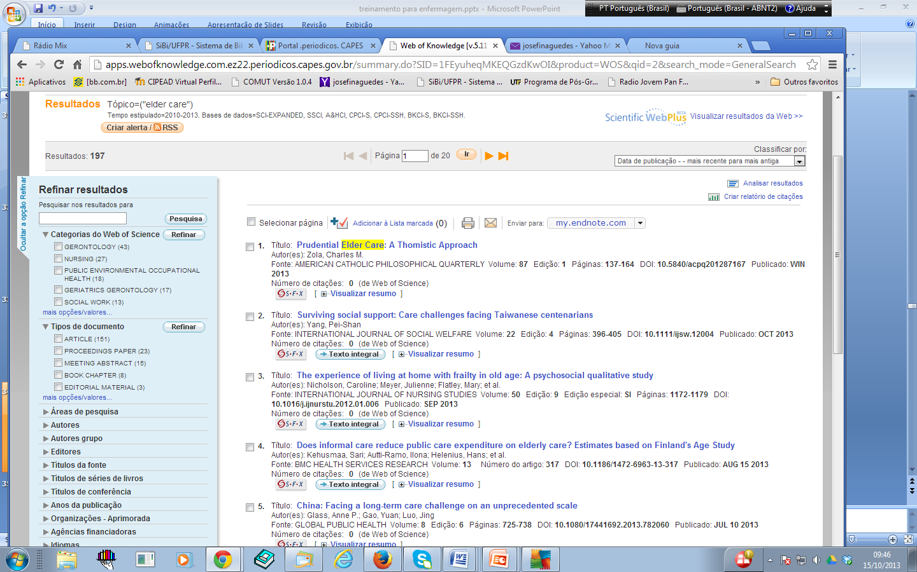
1
2
1- Outros Filtros
2 - Imprimir - enviar para e-mail - salvar no Word enviar para gerenciador bibliográfico

Slide 36
BASES DE DADOS PÚBLICAS PARA ÁREA BIOMÉDICA
http://www.ncbi.nlm.nih.gov
www.bvs.br
Pesquisa simultânea em bases da
área biomédica
Lilacs – Scielo – Medline

Slide 37
A BVS Enfermagem Brasil tem por objetivo contribuir para produção, organização e disseminação da informação científica e técnica em Enfermagem produzida pelas instituições brasileiras representativas no tema.
Disponível: http://enfermagem.bvs.br/

Slide 39
PESQUISA DE TERMOS COMBINADOS

Slide 40
UTILIZANDO DESCRITORES DE ASSUNTO
Qualificadores de pesquisa

Slide 43
Impressão e envio dos resultados para e-mail ou gerenciador bibliográfico
(Endnote – Mendeley)

Slide 44
O Portal de Pesquisa BVS é composto por fontes de informação em ciências da saúde para atender às necessidades de informação técnico-científica de profissionais e estudantes da área. A interface da BVS está disponível gratuitamente em português, espanhol e inglês.
Integram o Portal as bases:
Lilacs - literatura científica e técnica da América Latina e Caribe, incluindo a Scielo
Medline (conteúdo PubMed)
Disponível em: www.bvs.br

Slide 45
PORTAL DE PESQUISA BVS
Pesquisa simples ou avançadas em todas as bases da área de saúde
Lilacs – Scielo - Medline
Pesquisa por descritor DeCS

Slide 46
A PubMed é uma base de dados composta por mais de 23 milhões de citações para a literatura biomédica indexadas no MEDLINE, revistas de ciências da vida, e livros on-line. As citações podem incluir links para conteúdo de texto completo de acesso livre.
Disponível em: http://www.ncbi.nlm.nih.gov/pubmed

Slide 47
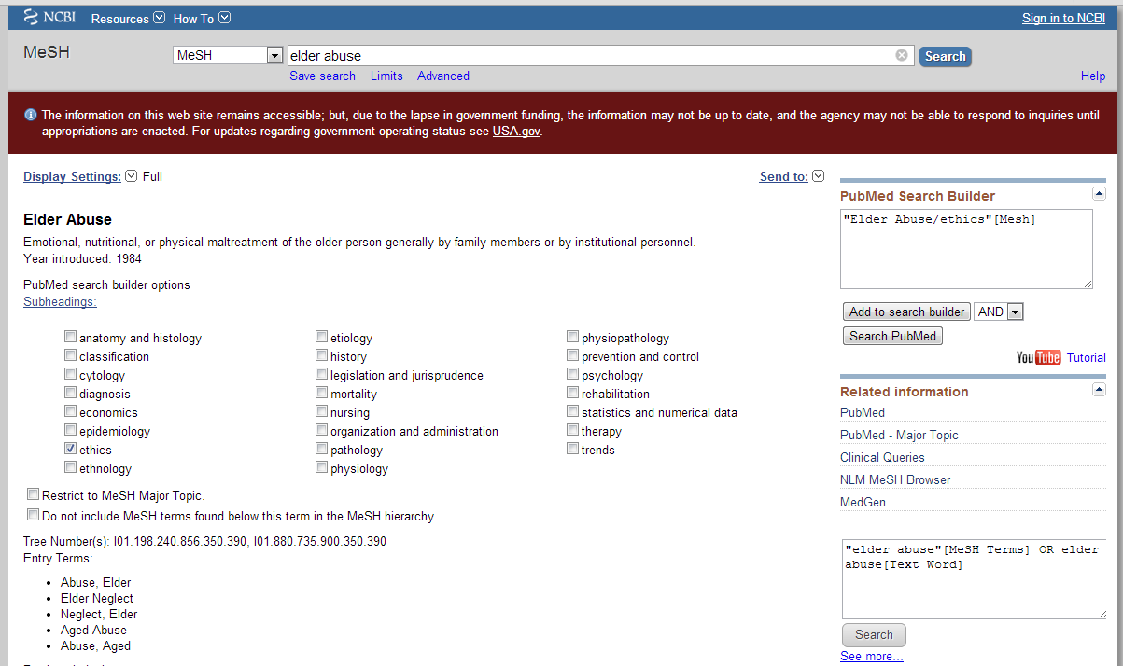
PUBMED
Selecionar um termo
Escolher qualificadores
Adicionar à caixa de texto
Pesquisar no Pubmed

Slide 48
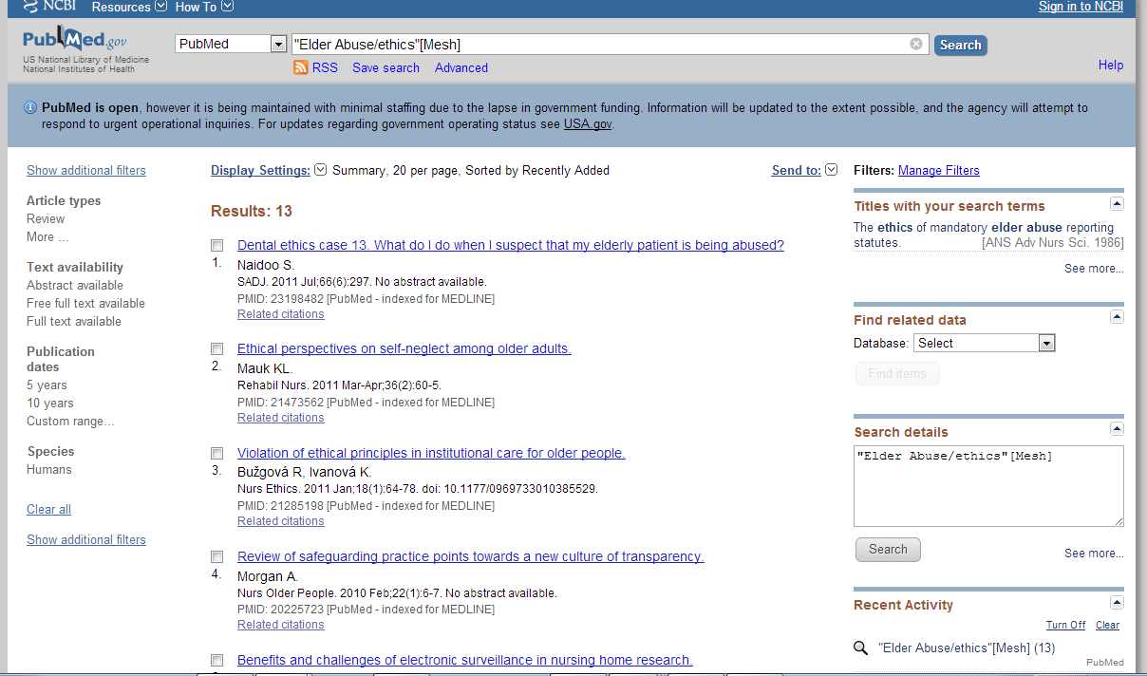

Slide 49
1

Slide 50
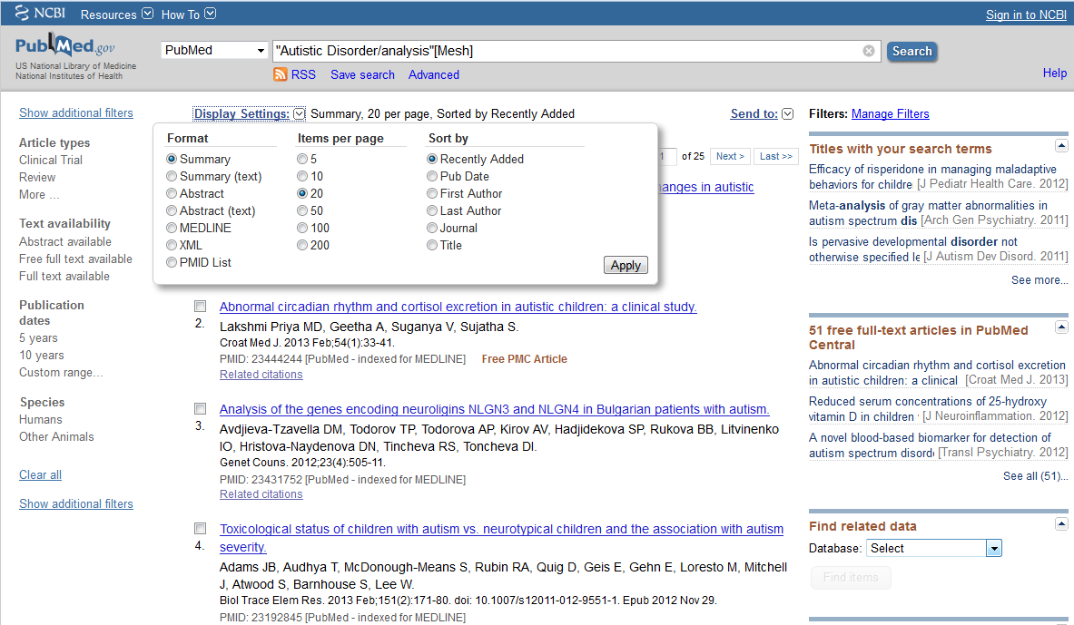
Display Settings
Opções para visualização dos resultados

Slide 51
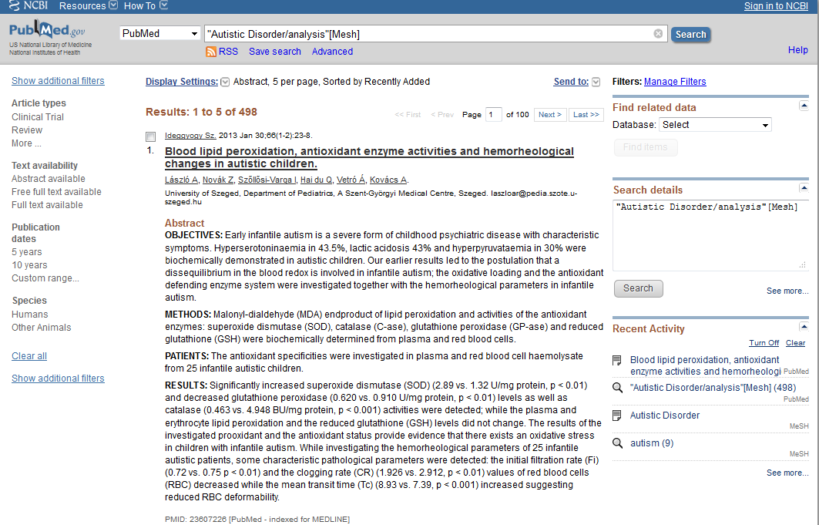
Display Settings
Opção Abstract / visualização do abstract do artigo

Slide 52
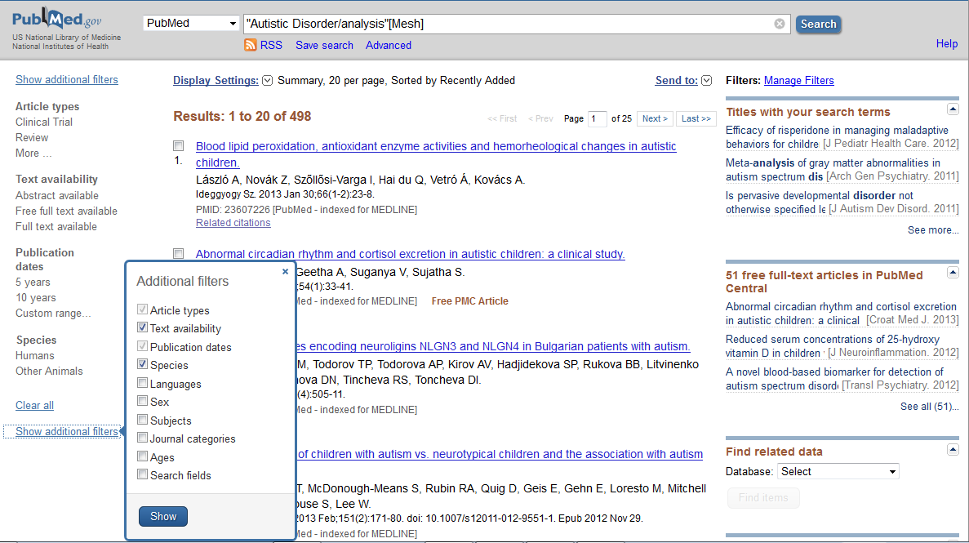
Filtros de pesquisa para especificar resultados

Slide 53
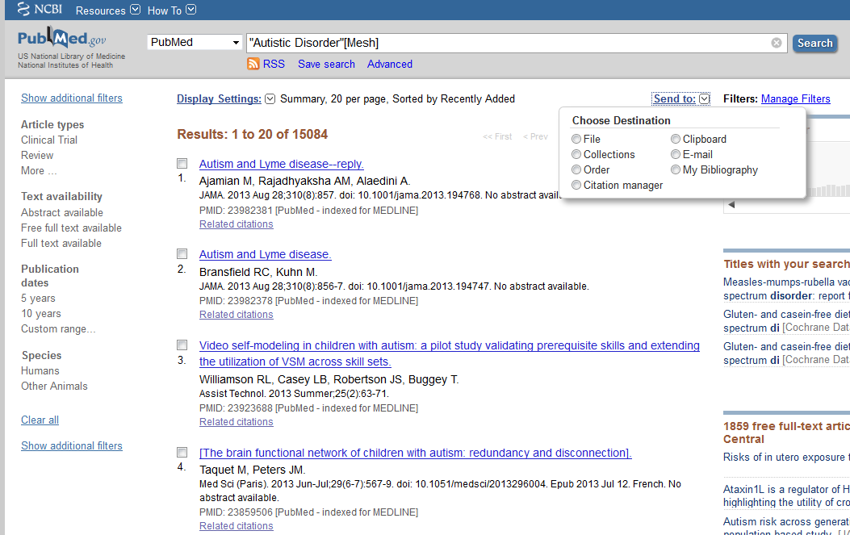
Send to – Área de exportação de resultados
File - escolher formato Abstract (text)
Citation manager - Endnote Web
Clipboard - guardar resultados por até 8 horas
My Bibliography e Collections - guardar resultados definitivamente
- necessário criar conta na NCBI

Slide 54
OMIM
Catálogo eletrônico da herança mendeliana no homem que inclui genes humanos e doenças genéticas
Produzido e atualizado diariamente pela Universidade Johns Hopkins , USA
Disponível em:
http://www.omim.org/
http://www.ncbi.nlm.nih.gov/omim

Slide 55
Digitar o termo de pesquisa

Slide 56
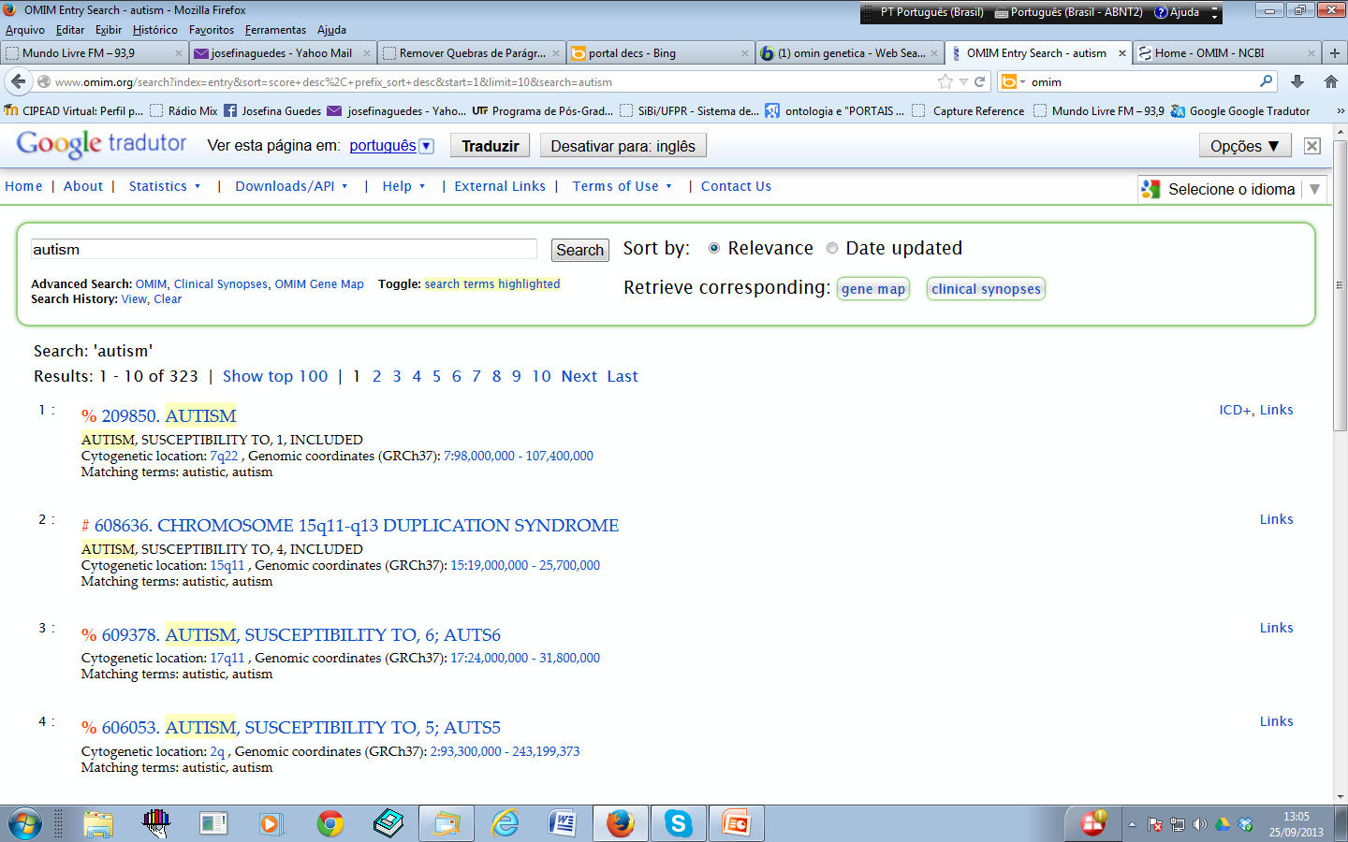
4
1
2
3
Links externos para
conteúdos correlatos
1- Número de materiais recuperados
2- Palavra pesquisa em destaque /amarelo
3- Número do material na base OMIM
4- Mapeamento do gene
% Fenótipo descrito # - Fenótipo não descrito

Slide 57
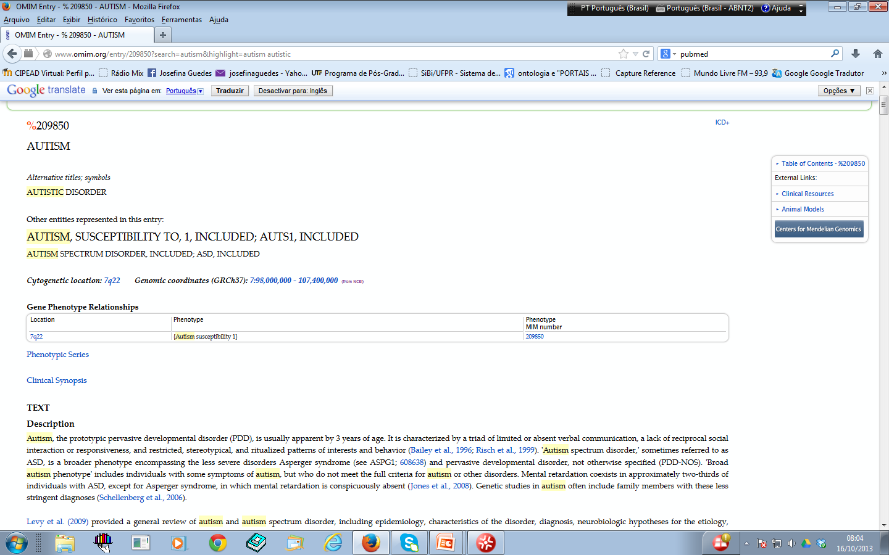
Descrição da doença
Características clínicas
Hereditariedade
Citogenética
Genética Molecular
HTML - Copiar e colar

Slide 58
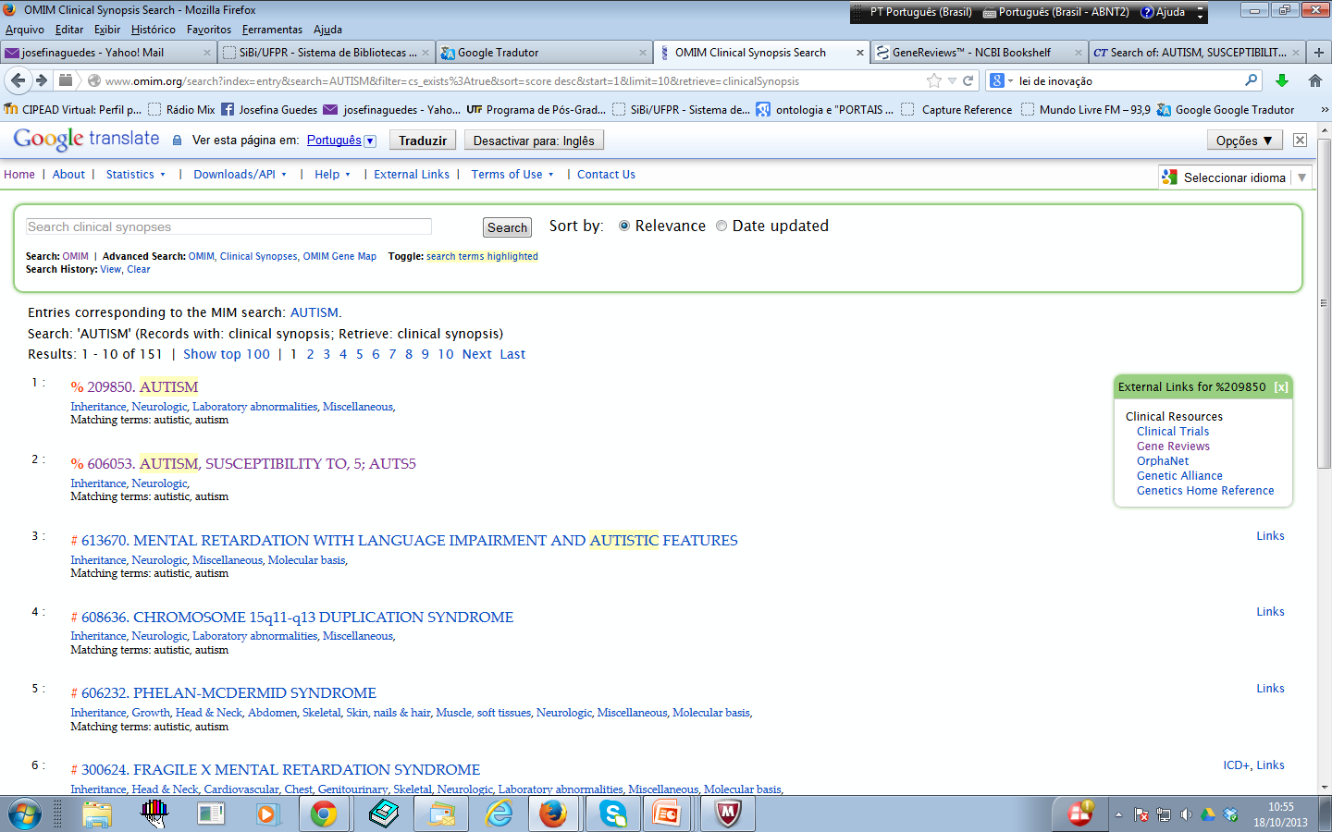
Lista completa de links externos

Slide 59
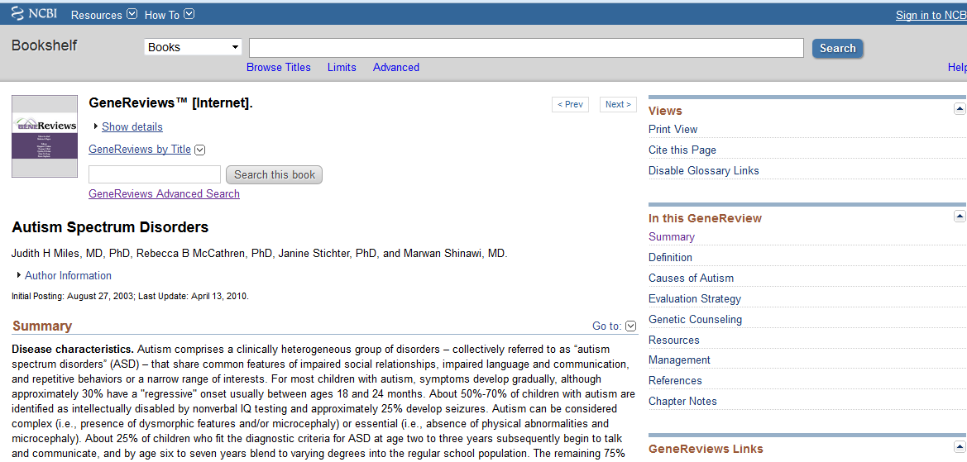
GENE REVIEWS
E-books com descrições padronizadas de doenças: características, diagnósticos, aconselhamento e tratamento
Atualização – revisão do autor e equipe editorial

Slide 60
ACESSO AO TEXTO COMPLETO
Free PMC Article
Ícones das editoras / conexão doméstica
Acervo local das bibliotecas UFPR
consulta pelo sistema Sophia: http://acervo.ufpr.br/
COMUT/ SCAD
Contato com autores

Slide 61
REFERÊNCIAS
NEVES, l. M.; JANKOSKI, D. A.; SCHNAIDER, M. J. (Orgs). Tutorial de pesquisa bibliográfica. Curitiba: SiBi/UFPR, 2013.
Portal BVS. Disponível em: www.bvs.br. Acesso em 12 jul. 2013
Portal de Periódicos Capes. Disponível em: www.periodicos.capes.gov.br. Acesso em 12 jul. 2013
Portal Decs. http://decs.bvs.br. Acesso em 12 jul.2013
Pubmed. Disponível em: http://www.ncbi.nlm.nih.gov. Acesso em 12 jul. 2013.
UNIVERSIDADE FEDERAL DO PARANÁ. Portal da Informação, 2013. Disponível em: www.portal.ufpr.br. Acesso em 12 jul. 2013.

Slide 62
Josefina A. S. Guedes
Contatos
Fone: 3361-1547
jguedes@ufpr.br
josefinaguedes@yahoo.com.br

